Slide 1
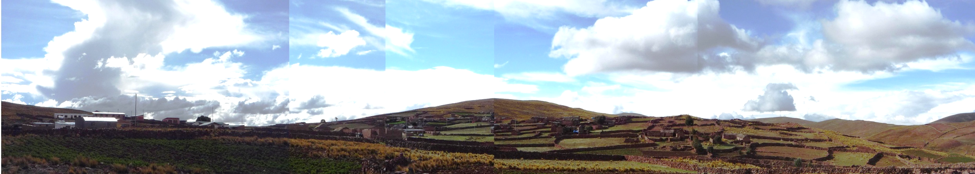


Descansos y Forrajes en Chuñuchuñuni (Tapacarí-Cochabamba)

Slide 2
¿Qué perseguía el proyecto?
Qué forraje promisorio podría aumentar la productividad y regeneración del suelo durante los descansos?
Cómo cambia la provisión de servicios ecosistémicos según el uso de suelo?
(Entender la contribución ecológica y económica de componentes espaciales a la escala de paisaje)
Apoyar una plataforma regional para compartir conocimiento e investigación sobre suelos y paisajes

Slide 3
Principales Resultados del
Objetivo 1

Slide 4
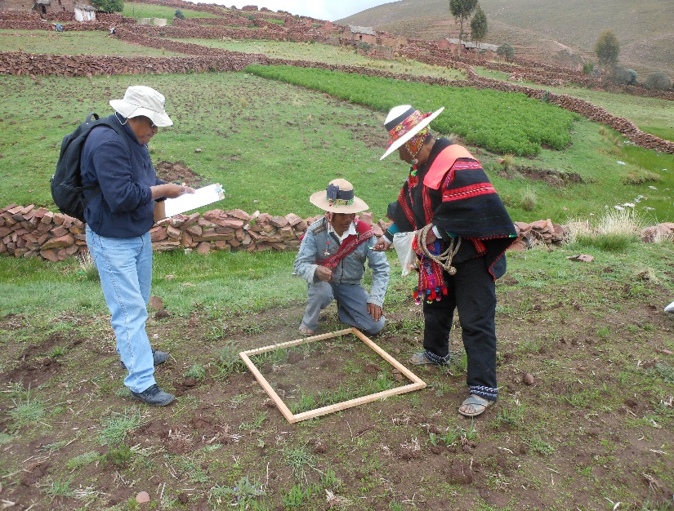
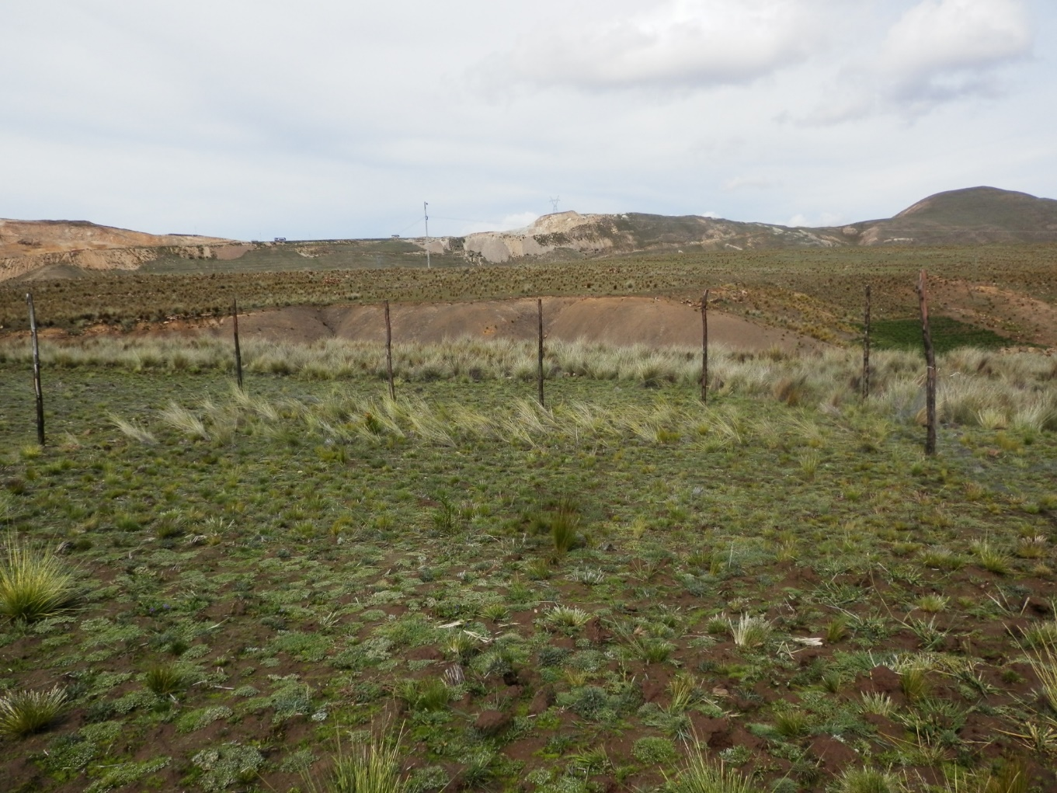
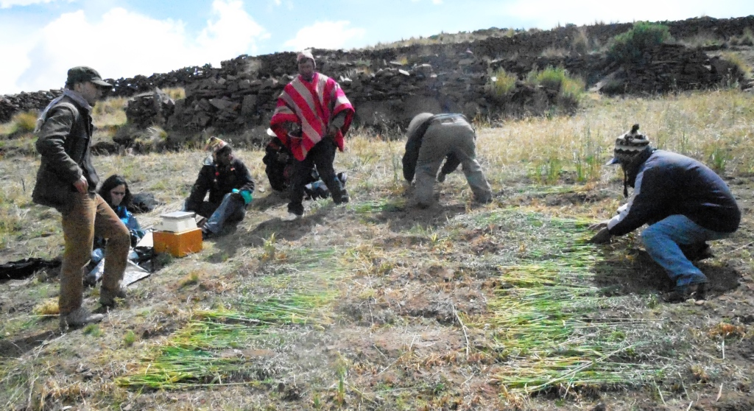
AÑO 1

Slide 5
Experimentos forrajes

Slide 6
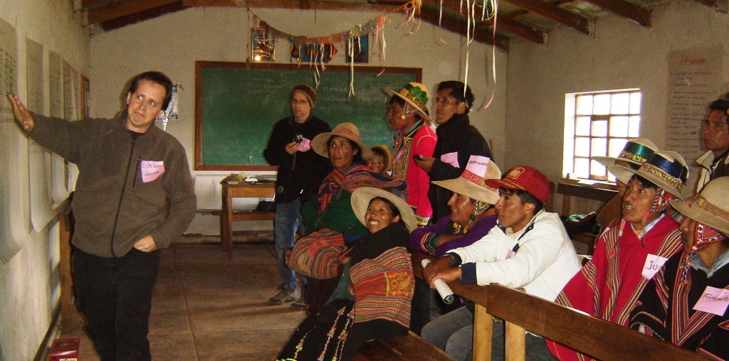
Año 2: Muy bajos rendimientos, qué hacemos?

Slide 7
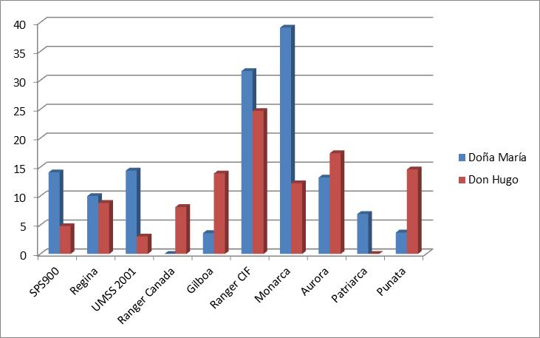
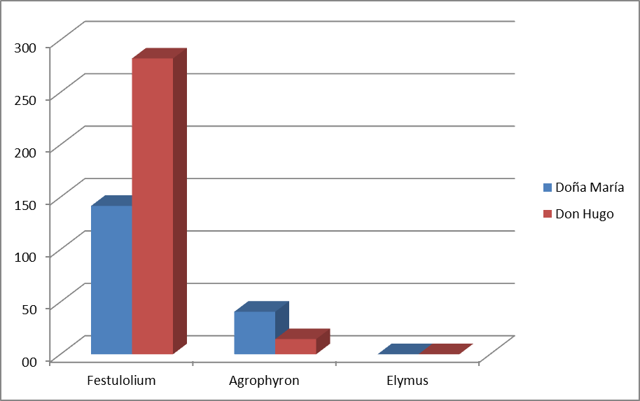
Probando forrajes y mezclas
351.7g/m2

Slide 8
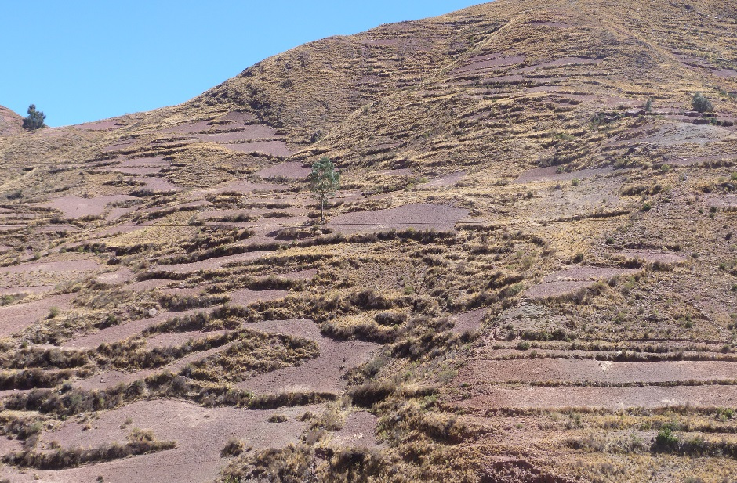
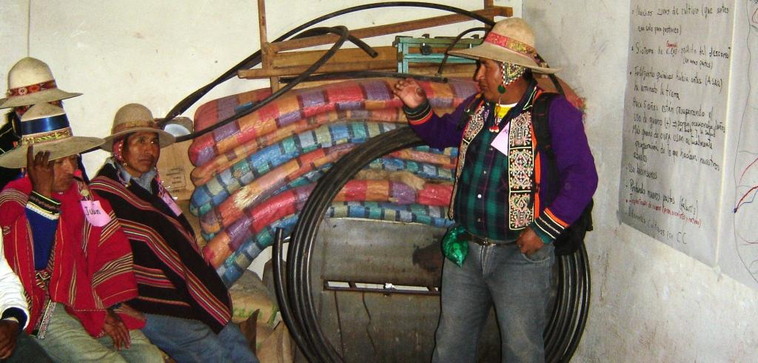
AÑO 3

Slide 9
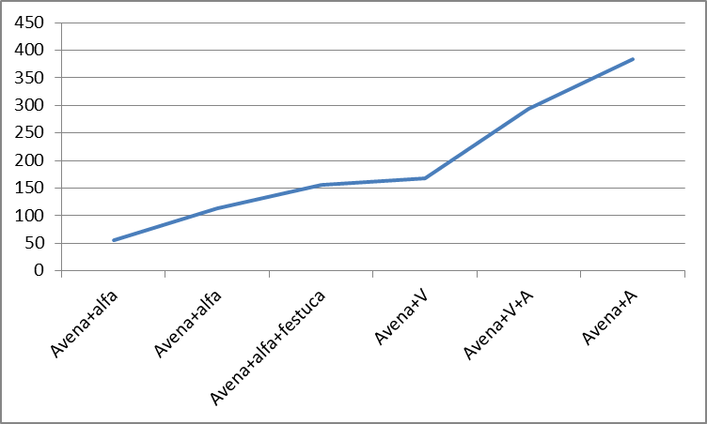
Probando forrajes y mezclas

Slide 10
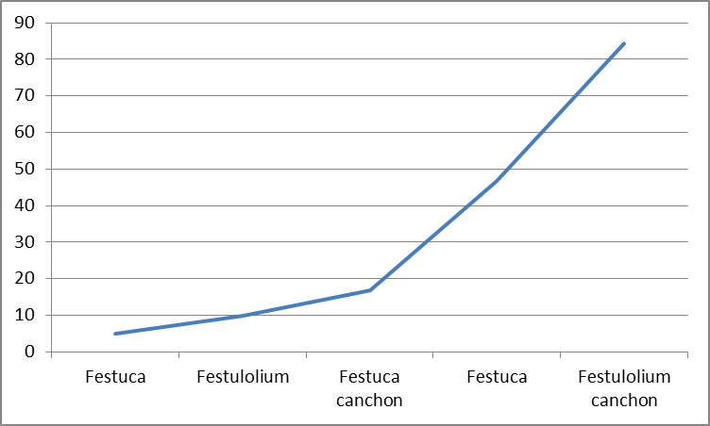
Probando forrajes y mezclas

Slide 11
Principales Resultados del
Objetivo 2

Slide 12
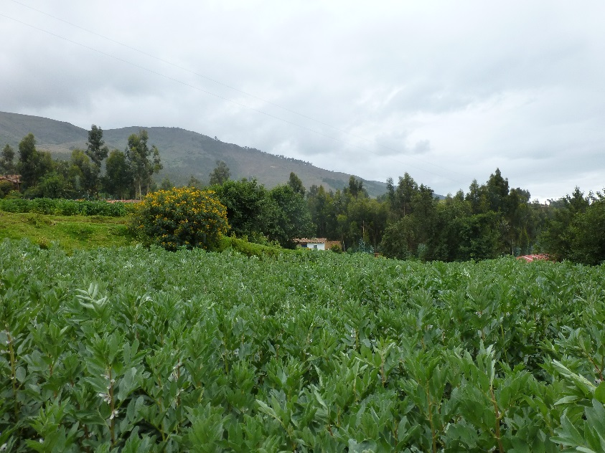
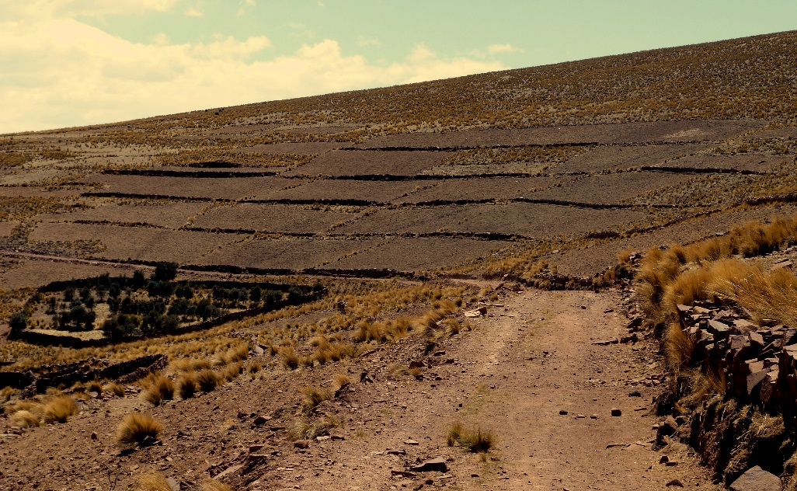

Cómo cambia la provisión de servicios ecosistémicos, cuando cambiamos el uso de suelo?
Vegetación nativa o
Eucalipto y pino
Cultivos-descanso
Canchones
Vegetación nativa
Barreras vivas
arbustos
cultivos
pastoreo
Cultivos con riego

Slide 13
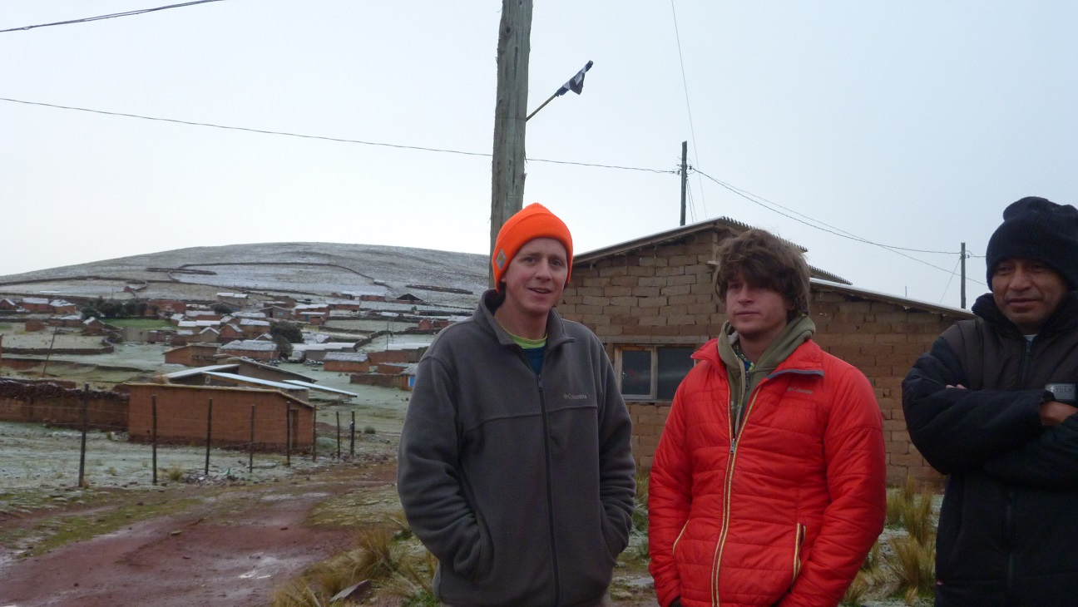
…A muestrear!

Slide 14
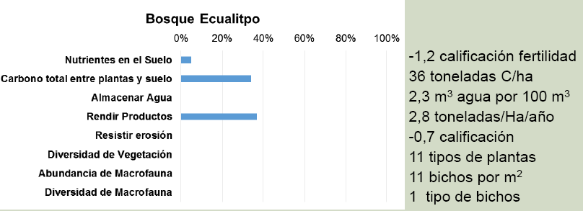
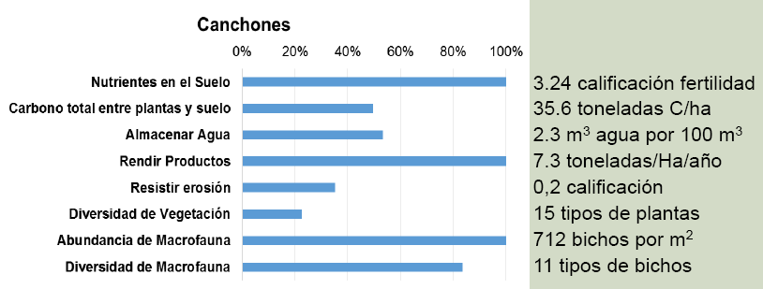
Calidades de suelo

Slide 15
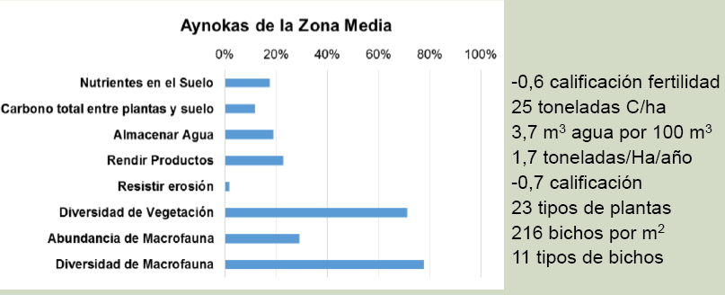
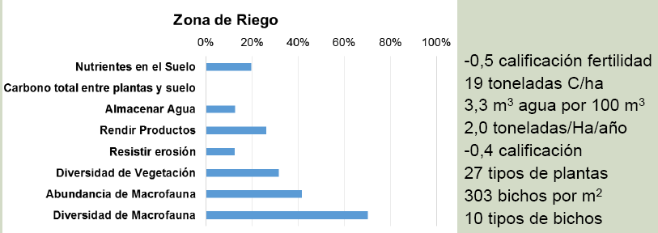
Calidades de suelo

Slide 16
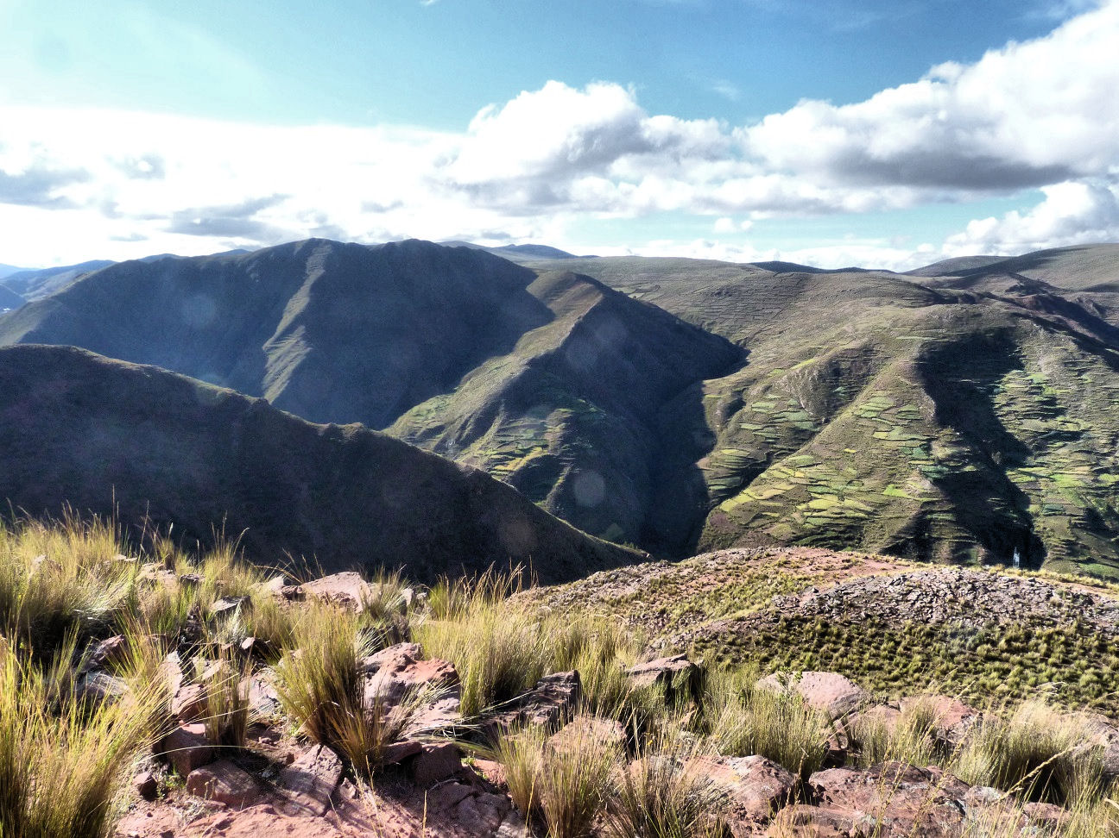
Estado de pastos en Aynokas de papa sin pastoreo

Slide 17
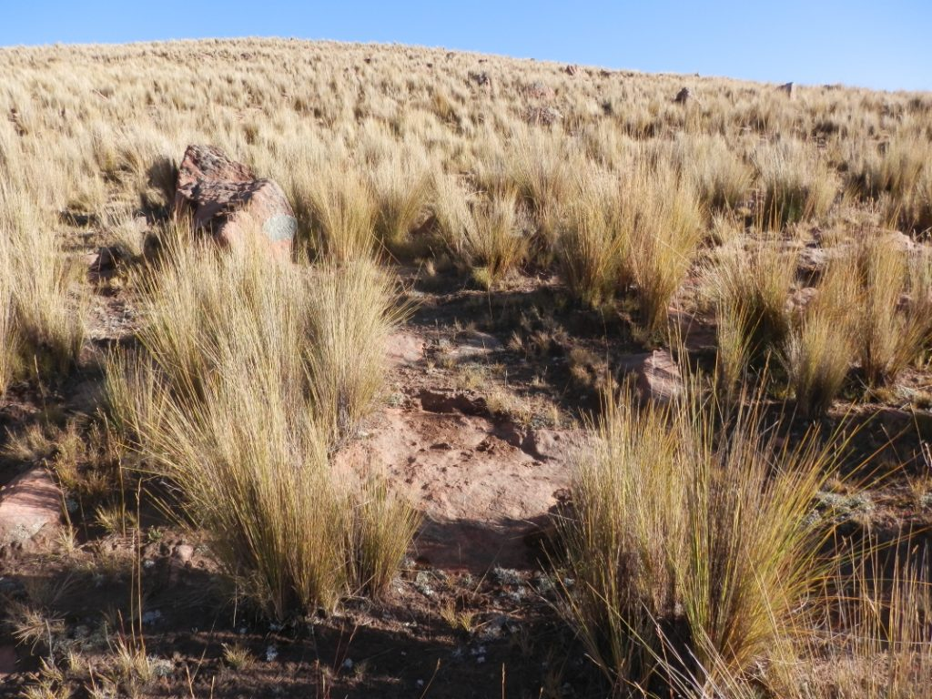
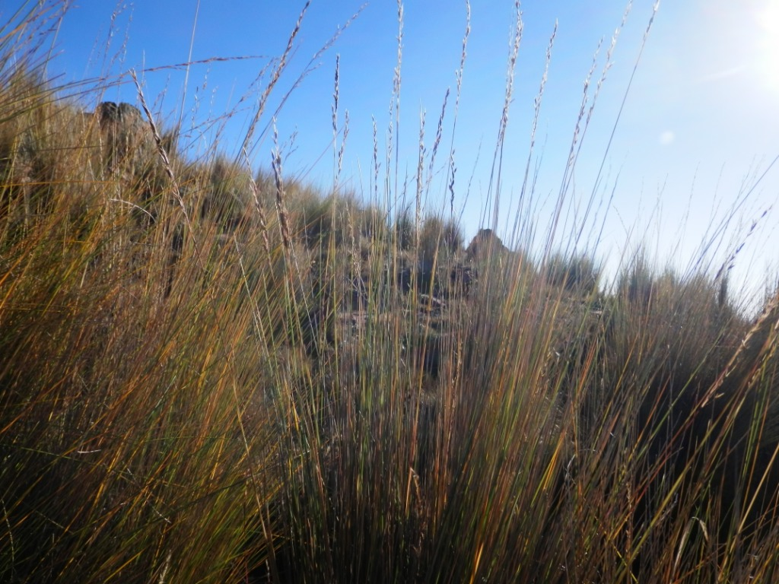
En las Aynokas que están en producción pastos con muchas semillas

Slide 18
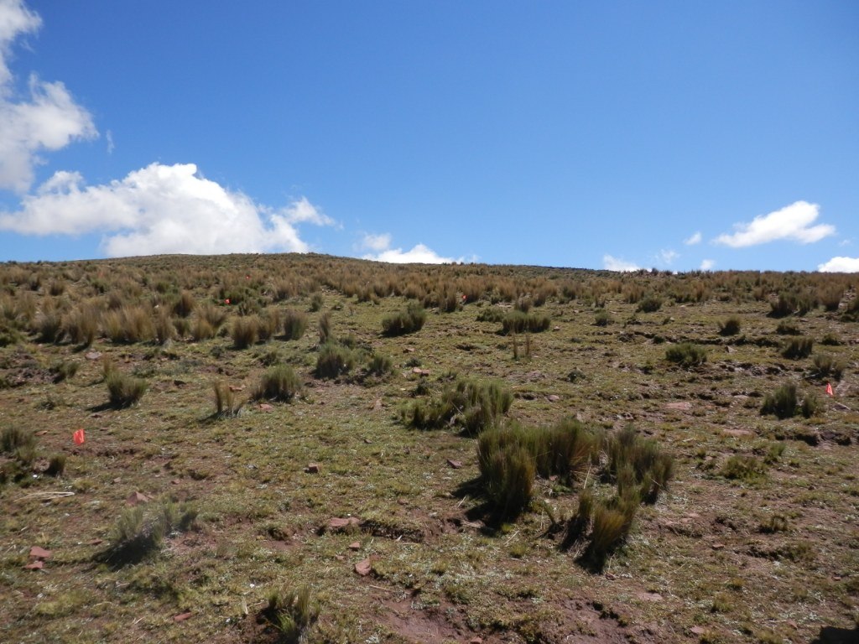
En las zonas aledañas a la comunidad el ganado no deja ni semillar a los pastos?

Slide 19
Rendimientos en biomasa
PAPA | Avena | Avena | Pastura
12.6 – 15.4 | 8.6 | 2.8 | 2.15
29.7 | 9.5 | - | 3.4

Slide 20
Intento de incorporar Conocimiento Local

Slide 21
  Cómo incluir el conocimiento local?
Incorporar conocimiento local en investigaciones en suelos, profundizar en el manejo y uso de suelos (espacial y temporal), promover intercambio de conocimientos (local/científico) y fortalecer plataforma técnica de suelos regional
Incorporar conocimiento local con enfoque de género
Promover intercambio de experiencias
Fortalecer plataforma técnica de suelos

Slide 22
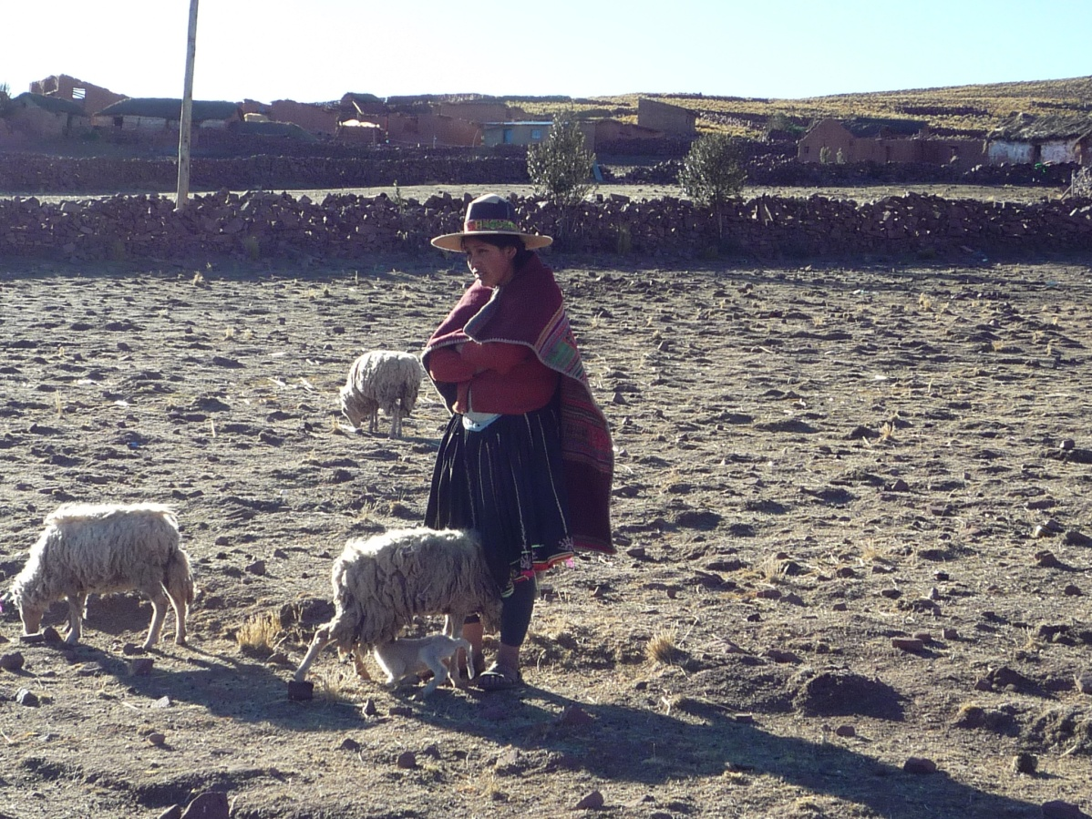
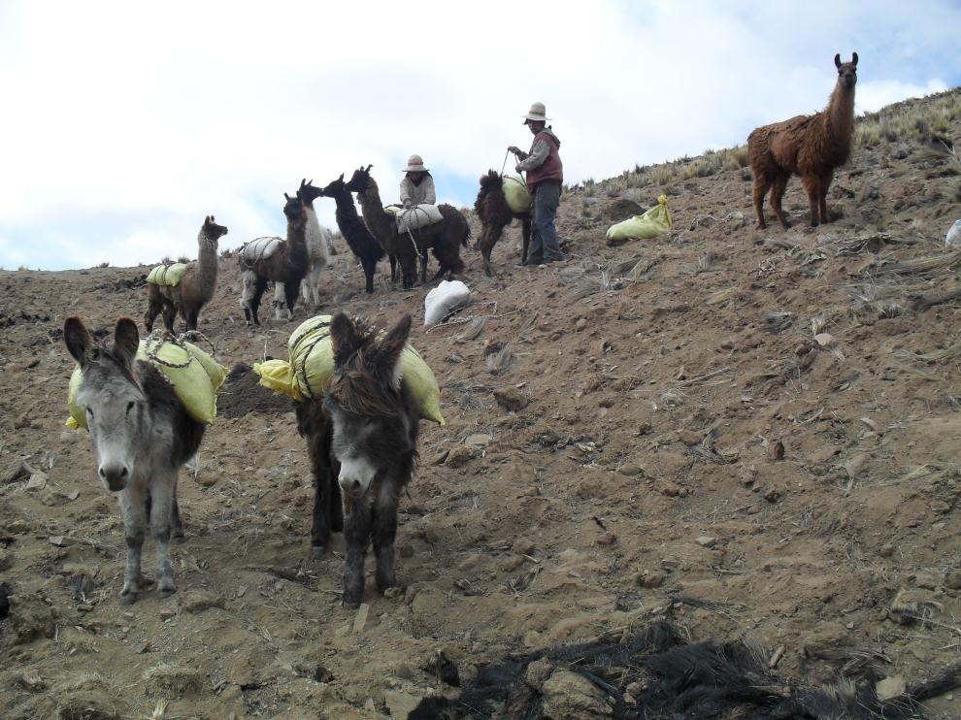
Integrando conocimiento local
Entender cómo las familias campesinas toman decisiones en el manejo de sus suelos a nivel familiar y colectivo; cómo caracterizan sus suelos y con ello cómo manejan suelos para cultivos y pastoreo

Slide 23
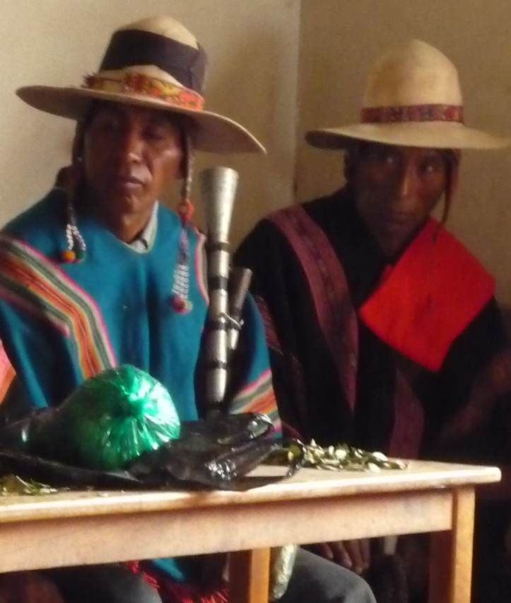
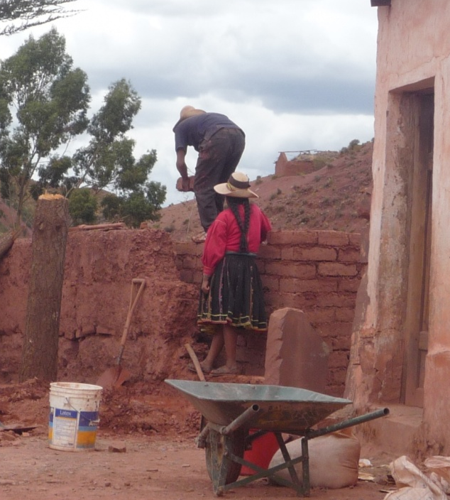
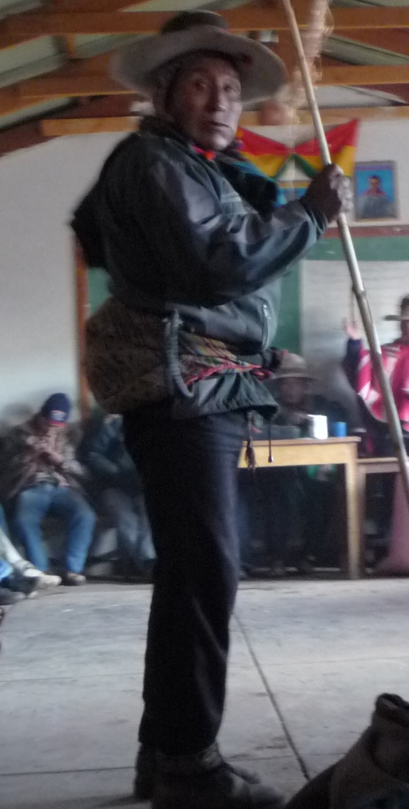
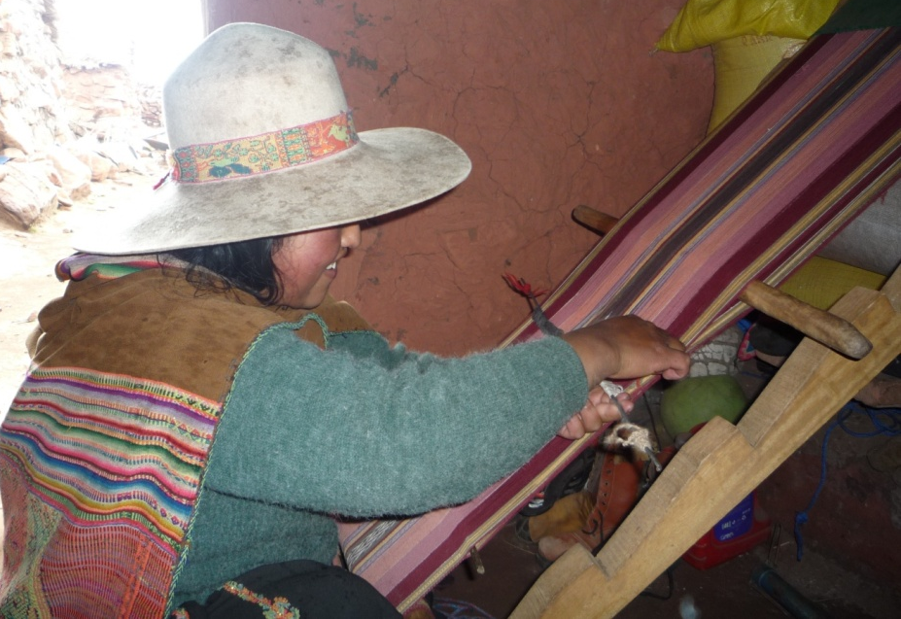
Pluriactividad
Venta de mano de obra dentro o fuera de la comunidad
Migración Temporal
Cargos públicos/políticos
Artesanía, comercio, albañilería

Slide 24
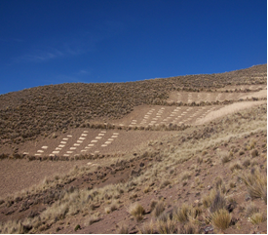
Conocimiento local de suelos – entre corpus y praxis
Textura, color, profundidad
Exposición al sol, temperatura, ubicación vertical, pendiente, años de descanso
Plantas indicadoras de calidad
Cómo manejamos el ganado en cada tipo de suelo?
Qué características hacen de las parcelas más resilientes?

Slide 25
Cómo hacer para no sentir que nos “quedamos en deuda”

Slide 26
¿Cuáles son las lecciones aprendidas y los retos pendientes para lograr una mejor incidencia en política pública o proceso de toma de decisión con la evidencia generada?

Slide 27
¿Cómo vincularon la evidencia generada durante la investigación con los procesos de toma de decisiones?
Proveíamos información durante todas las reuniones comunales mensuales el 20 de cada mes
Creíamos que ese espacio de reunión de autoridades con las bases era el espacio de toma de decisiones y que mantenerlas informadas al detalle y actualizadamente iba a generar efectos positivos el momento de tomar decisiones

Slide 28
Pretendíamos que la comunidad reaccione ante la presentación de resultados finales y exploren escenarios posibles
Sin embargo, nos dijeron que no les competía tomar decisiones en ese espacio…que la exploración de escenarios se organizaba en caso de necesidad con la Asamblea Comunal.

Slide 29
¿Hay herramientas/métodos/enfoques que se pueden utilizar para facilitar la incidencia/articulación con procesos de toma de decisiones?
Creo que se debe utilizar un enfoque de paisaje: recoger datos a nivel de gobernanza (tal vez el más importante) para incidir en la toma de decisiones
Buscar un enfoque participativo aunque demore más el proceso de toma de datos

Slide 30
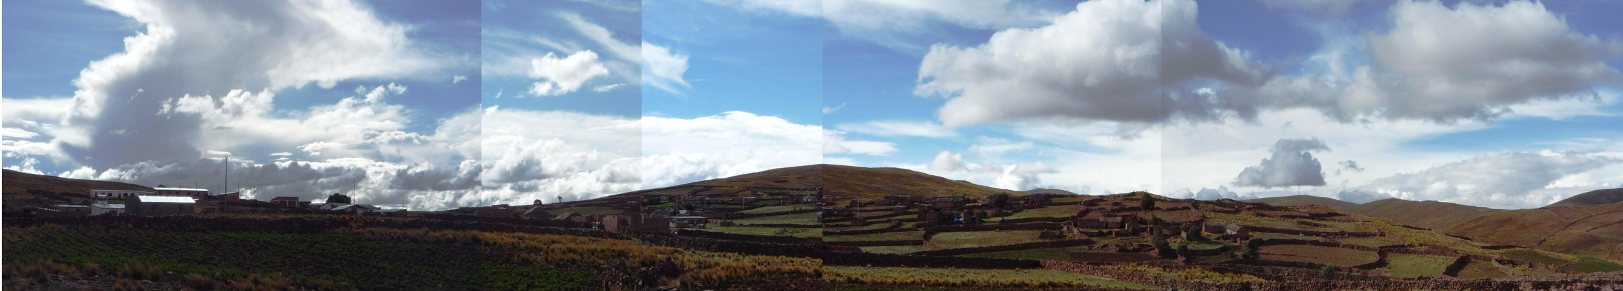
GRACIAS!

